Slide 1


REUNIÃO EXTRAORDINÁRIA
Balanço da Gestão 2018/2020
Posse dos eleitos para a Gestão 2021/2023
30 de janeiro de 2021
Google Meet
Brasília, 18/12/2019

Slide 2
BALANÇO DA GESTÃO 2018/2020
Criação do Grupo – Portaria n. 1 de 7 de março de 2018
Indicação dos membros da Coordenadoria Temporária - Portaria n. 2 de 12 de março de 2018:
    José Ronaldo Vieira – coordenador
    Maria Aparecida de Assis Marks – vice coordenador
    Cristiany Ferreira Borges – primeiro-secretário
    Najla Bastos de Melo – segundo secretária
    Patricia Coelho Ferreira Meneses da Silva – consultor ad hoc
Brasília, 18/12/2019

Slide 3
BALANÇO DA GESTÃO 2018/2020
17 de maio de 2018 - posse dos eleitos para a Gestão 2018/2020:
    José Ronaldo Vieira – coordenador
    Maria Aparecida de Assis Marks – vice-coordenador
    Cristiany Ferreira Borges – primeiro secretário
    Roberta Penha e Silva Marins – segundo secretário
    Patricia Coelho Ferreira Meneses da Silva – consultor ad hoc
Brasília, 18/12/2019

Slide 4
AÇÕES DA 2018/2020
Criação de Grupos de Trabalho:
  Regimento Interno e Plano de Metas (Thiago – Coordenador).
  Divulgação e Marketing (Maria Aparecida – Coordenadora)
  Cursos e eventos (Cristiany – Coordenadora)
  Formação do bibliotecário jurídica (Tereza – Coordenadora)
  Requisitos para bases de dados jurídicas (Roberta – Coordenadora)
  Repositório digital (Edilenice – Coordenadora)
Brasília, 18/12/2019

Slide 5
AÇÕES DA 2018/2020
Criação do regulamento do Grupo – Resolução n. 1 de 21 de novembro de 2018
Criação de páginas nas redes sociais:
  Facebook (718 seguidores)
  Instagram (726 seguidores)
Criação do site do GIDJ-DF
Brasília, 18/12/2019

Slide 6
AÇÕES DA 2018/2020
Realização de eventos:
  Workshop A Inteligência Artificial aplicada às Bibliotecas” (26 de março de 2019, no Tribunal de Contas da União)
  Participação na organização do 6º Seminário Nacional de Documentação e Informação Jurídicas (01 a 04 de outubro de 2019)
  Live – As bibliotecas e os desafios atuais: relatos de experiência (22 de junho de 2020)
  Live – Bibliotalk: conversando sobre gestão de bibliotecas jurídicas (15 de julho de 2020)
Brasília, 18/12/2019

Slide 7
AÇÕES DA 2018/2020
Palestras para os membros do Grupo:
  Referências de documentos jurídicos (Edilenice Passos e Alessandra M. da Silva – Senado Federal)
  Modelo de Requisitos para Sistemas Informatizados de Gestão da Informação Jurídica – SILEX (José Ronaldo Vieira – STJ)
  Sistema Integrado de Normas Jurídicas do DF – SINJ-DF (Cristiany Borges e Rodrigo Vilas Boas - PGDF)
  Vocabulário de Controle Externo do TCU (Flávia Lacerda – TCU)
  Relato de participação em evento no Tribunal Constitucional de Angola (Luiza Gallo e Talita Daemon – STF)
Brasília, 18/12/2019

Slide 8
AÇÕES DA 2018/2020
Palestras para os membros do Grupo:
  Tesauro da Justiça Militar da União (Wilza Rosa Lima - STM)
  Gestão da Legislação do Setor Elétrico (Martin Cadillo – ANEEL)
  Ações de integração legislativa da Câmara dos Deputados e do Senado Federal (Thiago Eirão – Câmara dos Deputados)
  Busca de textos por similaridades usando Deep Learning (Thiago Dantas de Moraes Almeida – UnB
  Elementos de metadados para descrição de jurisprudência (Talita Daemon – STF)
Brasília, 18/12/2019

Slide 9
AÇÕES DA 2018/2020
Pesquisa para identificar o perfil, formação e cenários para os bibliotecários jurídicos do Distrito Federal (2019)
  Autores: Tereza Walter (coord.), Thiago Eirão e Lityz Ravel
  Publicação: Cajur , v. 6, n. 2 (2019)
Catálogo de bibliotecas jurídicas do DF (site do GIDJ-DF)
Brasília, 18/12/2019

Slide 10
AÇÕES DA 2018/2020
  Criação da Galeria Virtual dos Profissionais de Destaque da Biblioteconomia Jurídica do DF (site do GIDJ-DF) – Portaria n. 11 de 28 de setembro de 2020
  Implantação do Repositório de Documentação e Informação Jurídicas – andamento (Edilenice Passos – Coordenadora, em parceira com Leonardo Oliveira – UnB, apoio Marcos Sigismundo - Ibict)
Brasília, 18/12/2019

Slide 11
OS MEMBROS DA GESTÃO 2018/2020 DO GIDJ-DF AGRADECEM
  À ABDF
  A todos os membros do GIDJ-DF
  A todos os membros dos Grupos de Trabalho do GIDJ-DF
  Aos bibliotecários e diretores das bibliotecas jurídicas do DF
  Aos diretores e demais membros dos jurídicos do Brasil
  A todos os bibliotecários jurídicos que desempenham com dedicação e profissionalismo
Brasília, 18/12/2019

Slide 12
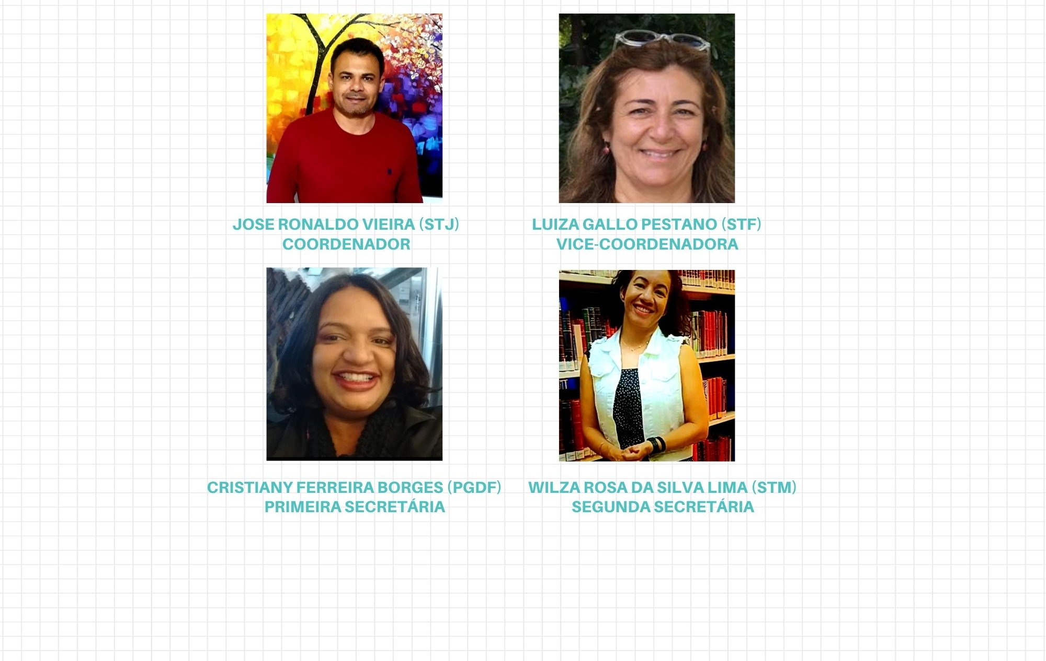
POSSE DOS MEMBROS DA GESTÃO 2021/2023
Brasília, 18/12/2019

